Slide 1
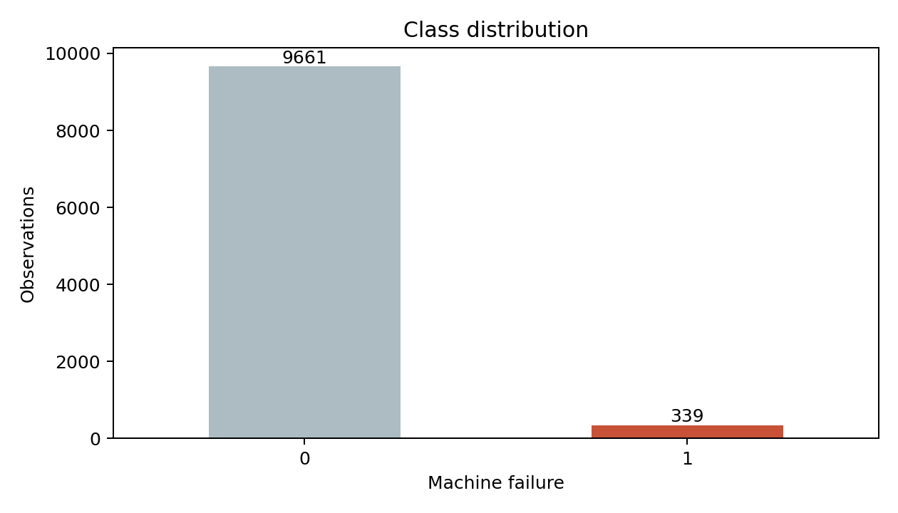
Notes:
Nguồn hình gốc: D:\đồ án máy học\AI4I_KhoiDau\results\final\eda\class_distribution.png
SHA256: 1caf90dad43b8745794579cc902f5112ef1b1ef2aad8b0502b628ea69beda0d0

Slide 2
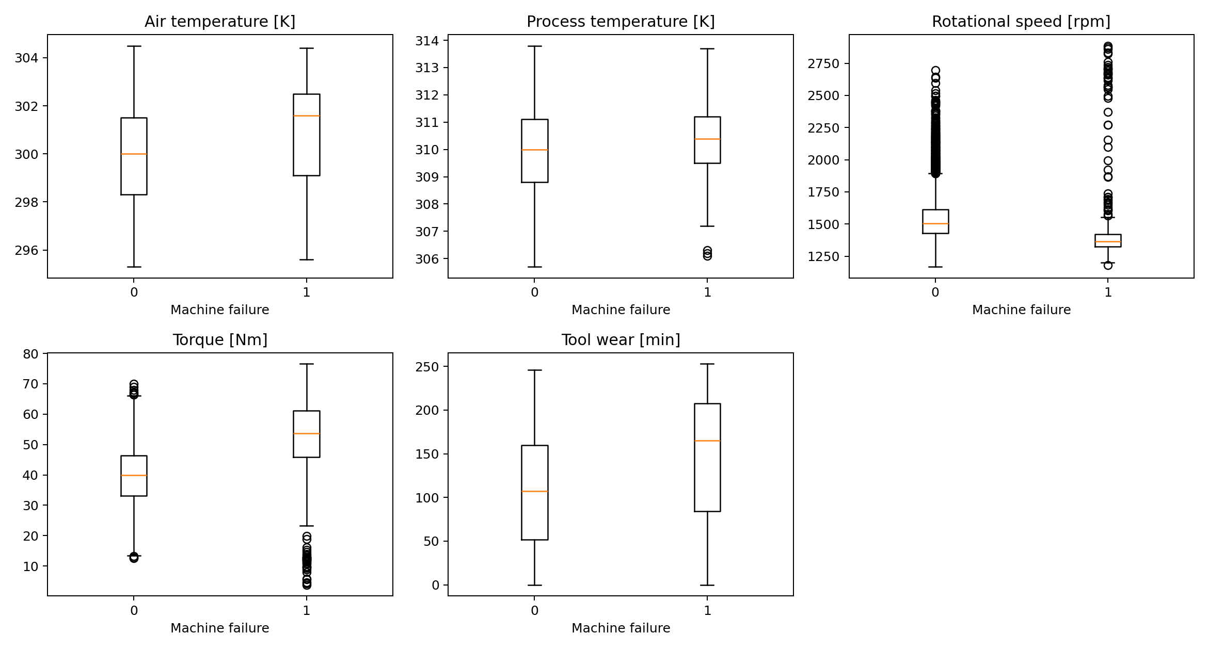
Notes:
Nguồn hình gốc: D:\đồ án máy học\AI4I_KhoiDau\results\final\eda\feature_boxplots.png
SHA256: 8149d86efab2545d79f447a50e602b641e03da4d38c872bb5109d3eb4a95a1ca

Slide 3
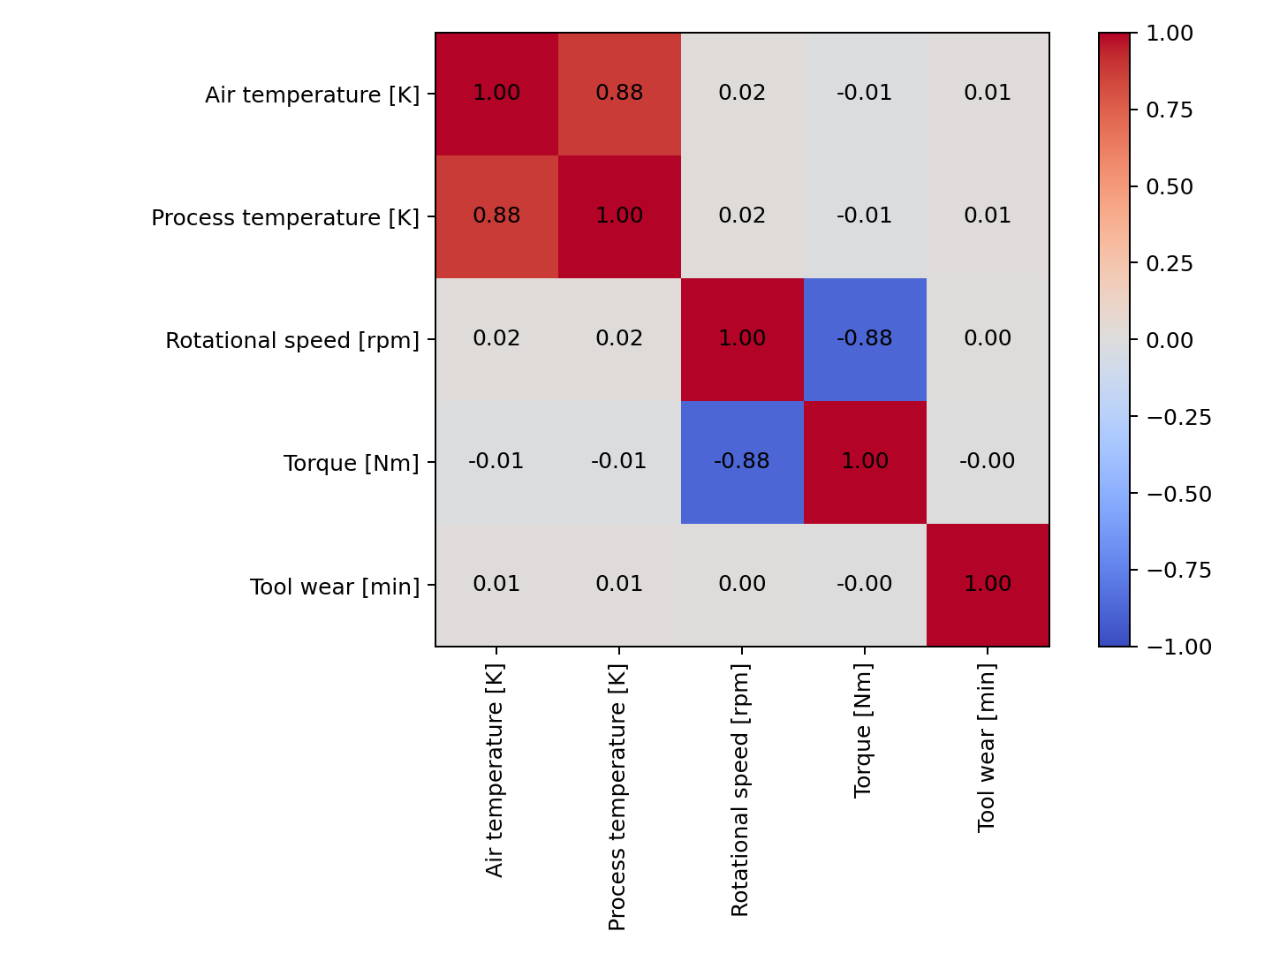
Notes:
Nguồn hình gốc: D:\đồ án máy học\AI4I_KhoiDau\results\final\eda\correlation.png
SHA256: 08771d100d9999a5c876f162e1f11279a77631b47f72e58d45fef110999de0c9

Slide 4
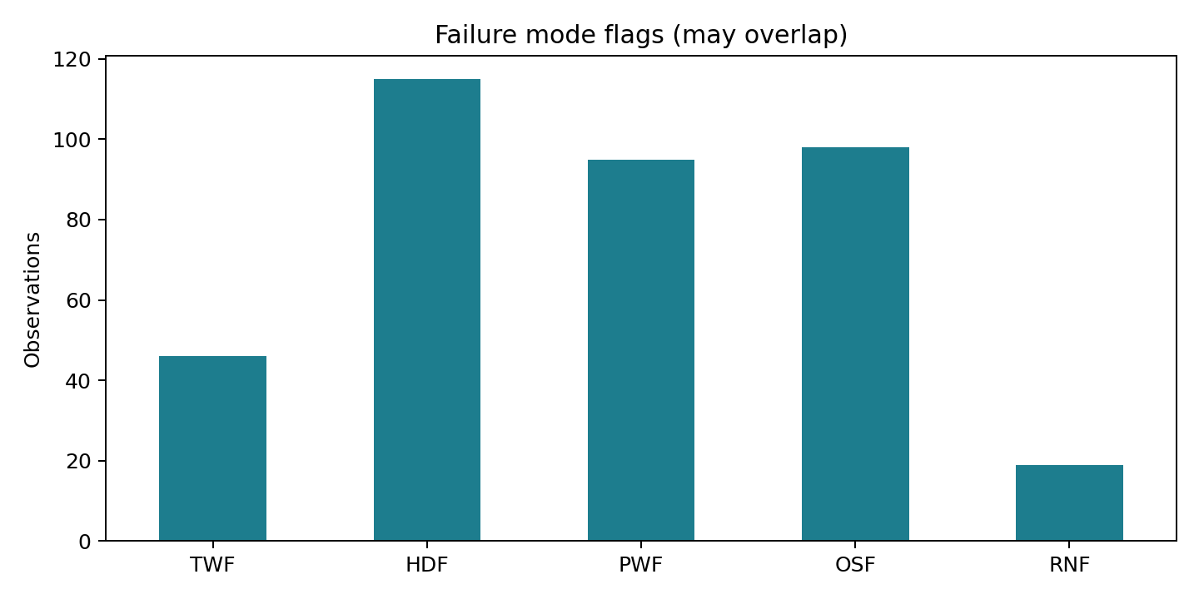
Notes:
Nguồn hình gốc: D:\đồ án máy học\AI4I_KhoiDau\results\final\eda\failure_modes.png
SHA256: 3d025d05cf3f76a97f62ff181c764f0ef76a040c2d57fe6563323f7ddd1ff14c

Slide 5
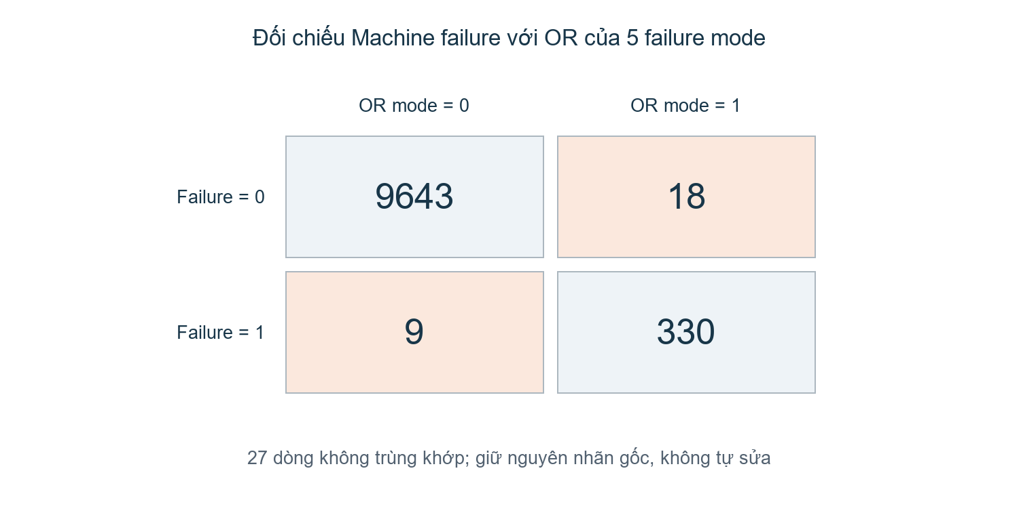
Notes:
Nguồn hình gốc: C:\Users\quock\Documents\Codex\2026-10-28\1-n-i-dung-b-o\work\word_report\label_consistency.png
SHA256: d1202b9de36675becade88129d08df5780544c6631d3fc832f1e7660b6f16a84

Slide 6
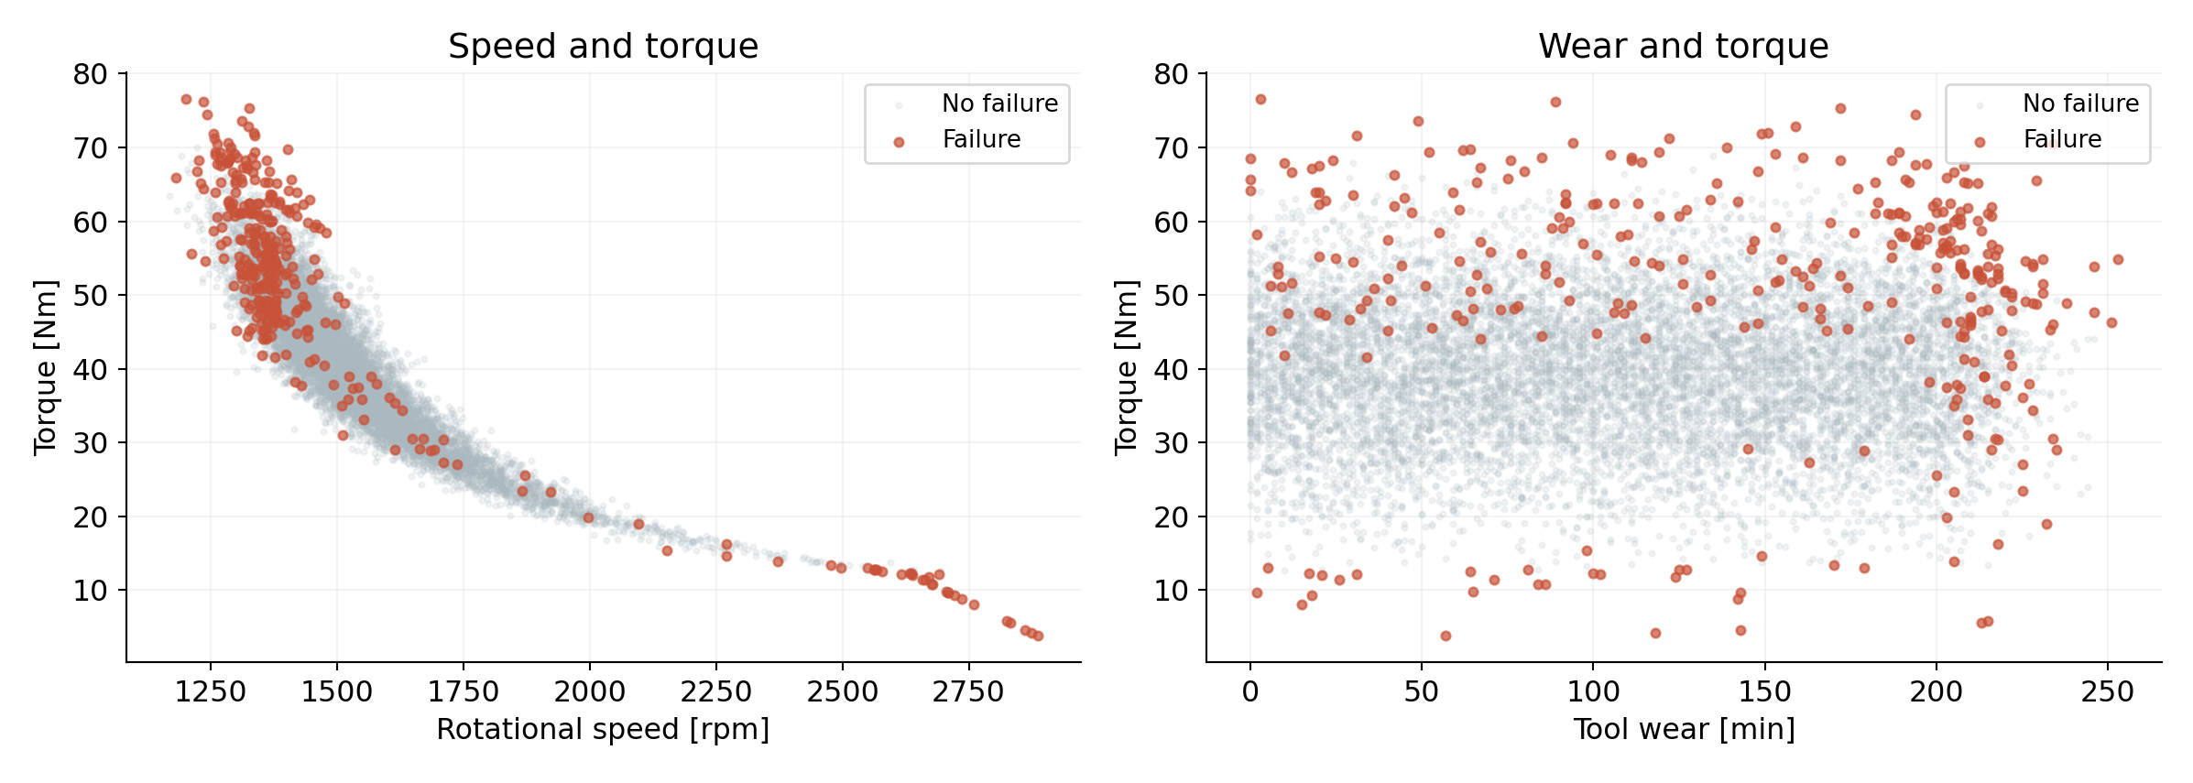
Notes:
Nguồn hình gốc: C:\Users\quock\Documents\Codex\2026-10-28\1-n-i-dung-b-o\work\user_deck_review\figures\feature_interactions.png
SHA256: 3f610fb76ca5ea0e0d25571dee8a6968cd4bcd300ebeca8619512a58194d5af6

Slide 7
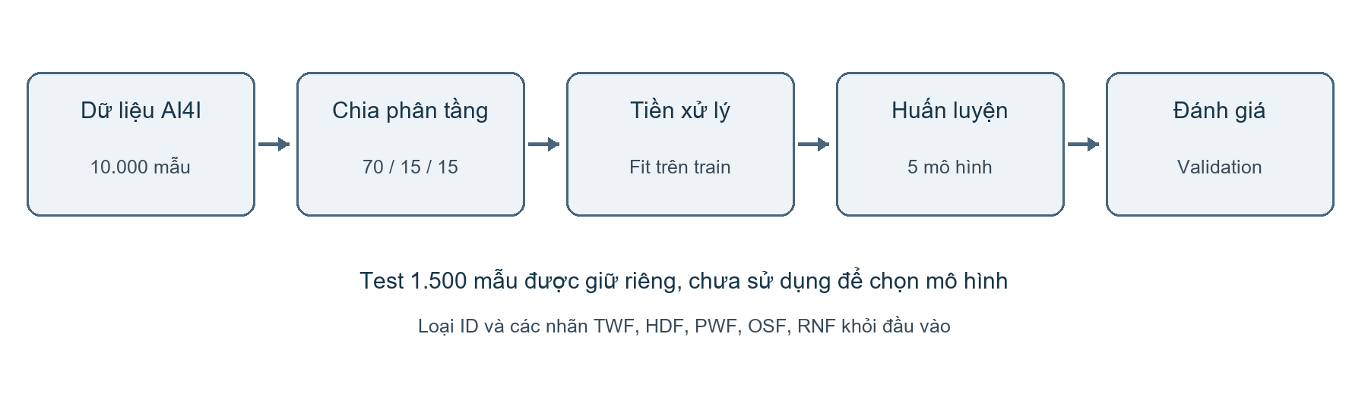
Notes:
Nguồn hình gốc: C:\Users\quock\Documents\Codex\2026-10-28\1-n-i-dung-b-o\work\word_report\pipeline.png
SHA256: 83bcf4fbcddd912d4ffcd88aa40970384e0f0982fef731cba19f3702002ccc51

Slide 8
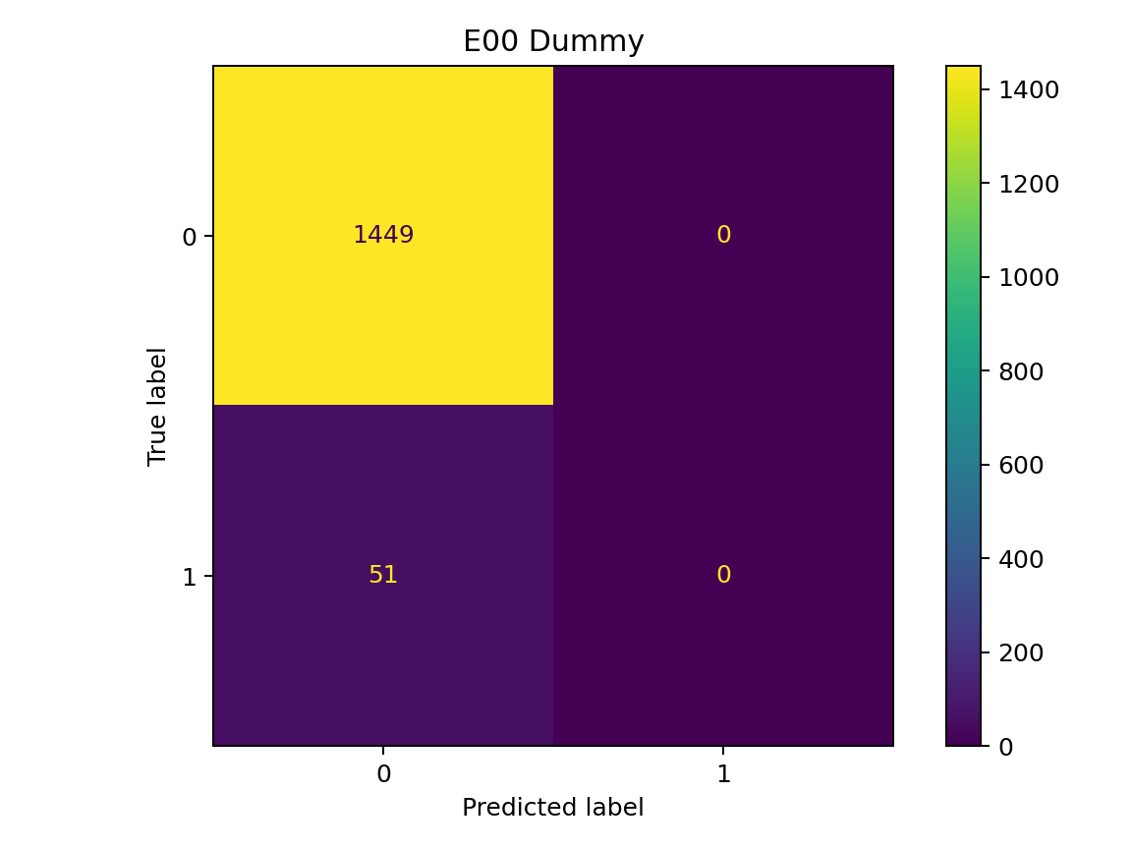
Notes:
Nguồn hình gốc: D:\đồ án máy học\AI4I_KhoiDau\results\final\E00\Dummy\confusion_matrix.png
SHA256: 9566259e96d22e6360f2d5ee65b2c838c83888df4b023f4fcd2f18936b204a38

Slide 9
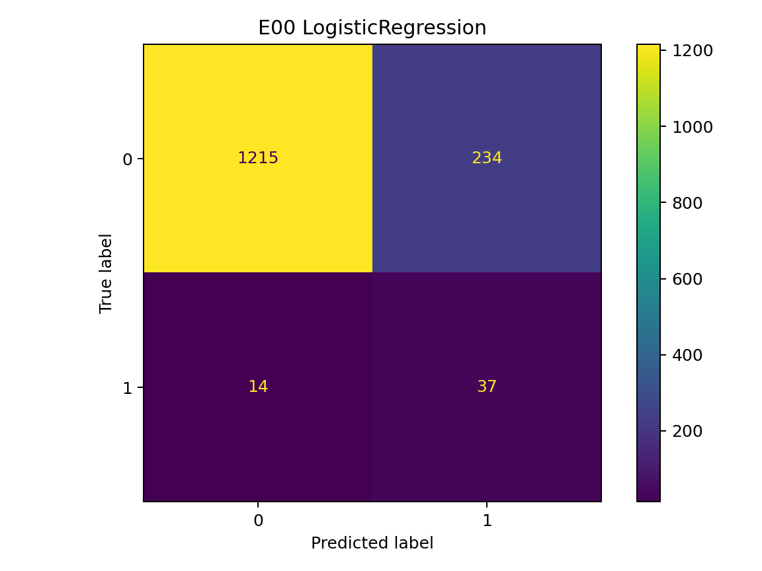
Notes:
Nguồn hình gốc: D:\đồ án máy học\AI4I_KhoiDau\results\final\E00\LogisticRegression\confusion_matrix.png
SHA256: 7e05602003c01d9e55909d82e8bee1fceb7657db50b14fb8dc639c11b5d05c1f

Slide 10
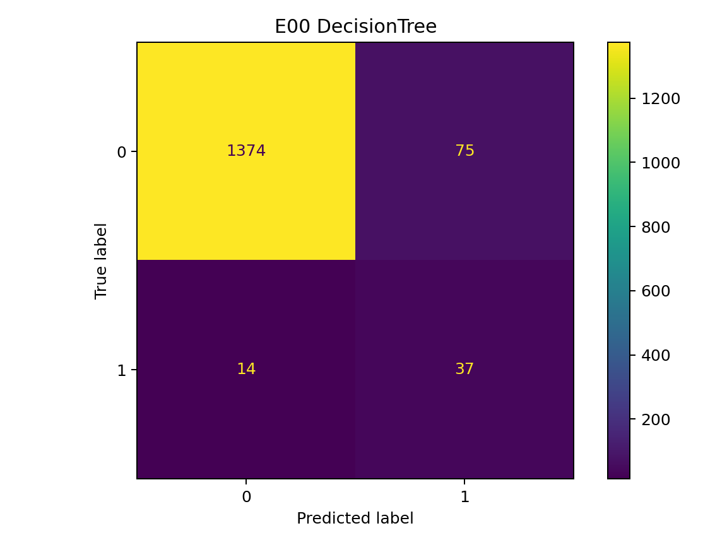
Notes:
Nguồn hình gốc: D:\đồ án máy học\AI4I_KhoiDau\results\final\E00\DecisionTree\confusion_matrix.png
SHA256: 96dce2a2c08aab99525c56333bd545f7988c127dc3bbb79972ae00013c195133

Slide 11
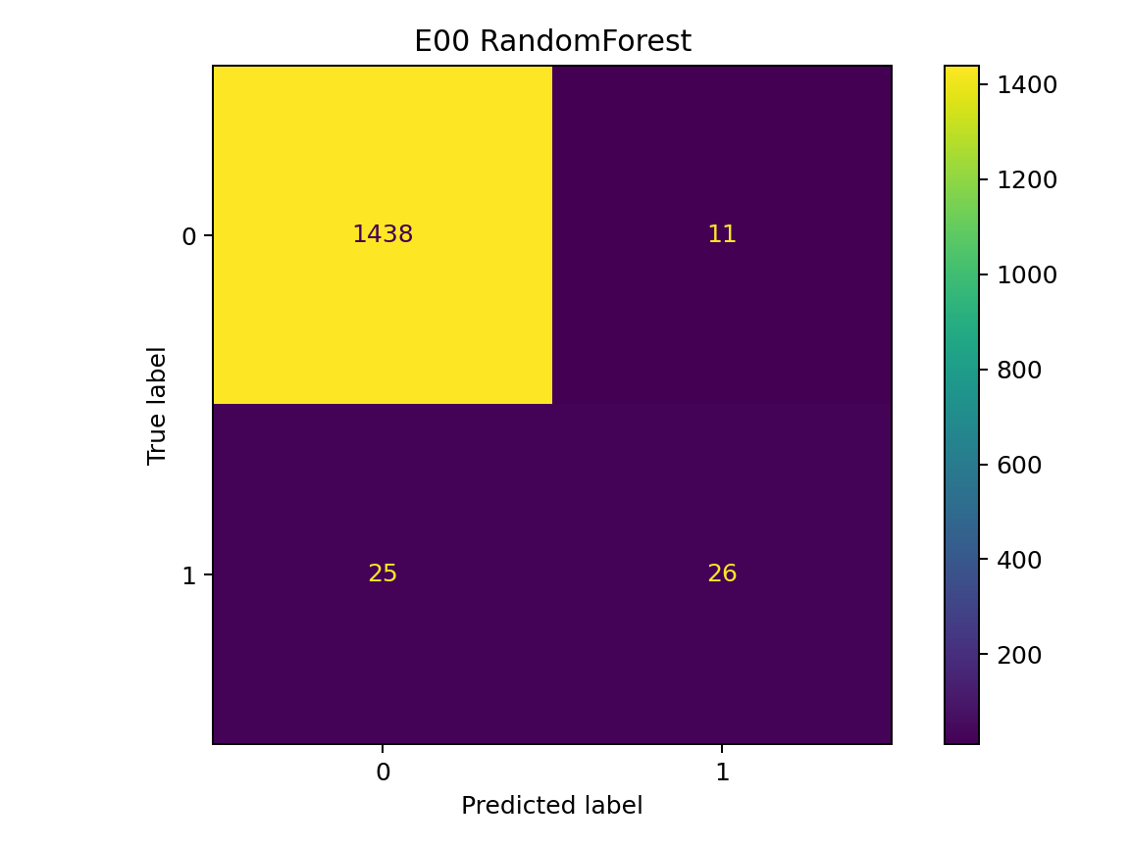
Notes:
Nguồn hình gốc: D:\đồ án máy học\AI4I_KhoiDau\results\final\E00\RandomForest\confusion_matrix.png
SHA256: 7e95ba0094dcdc17dded2a48392da77996283e125b0e2cdb65c4bcffd4956e07

Slide 12
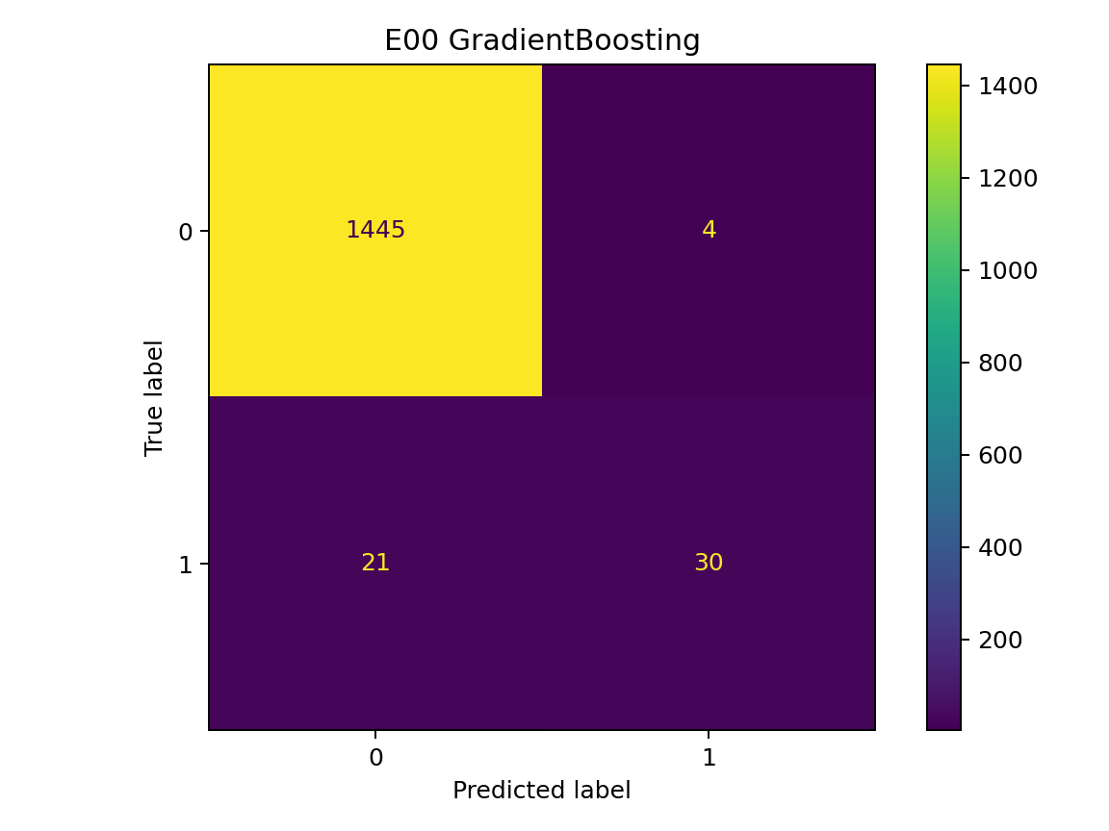
Notes:
Nguồn hình gốc: D:\đồ án máy học\AI4I_KhoiDau\results\final\E00\GradientBoosting\confusion_matrix.png
SHA256: 8f21cde480a8227594c56b1f9314a7470b2a7f0a4c0bb86a0f5c816aa5c0fbd8

Slide 13
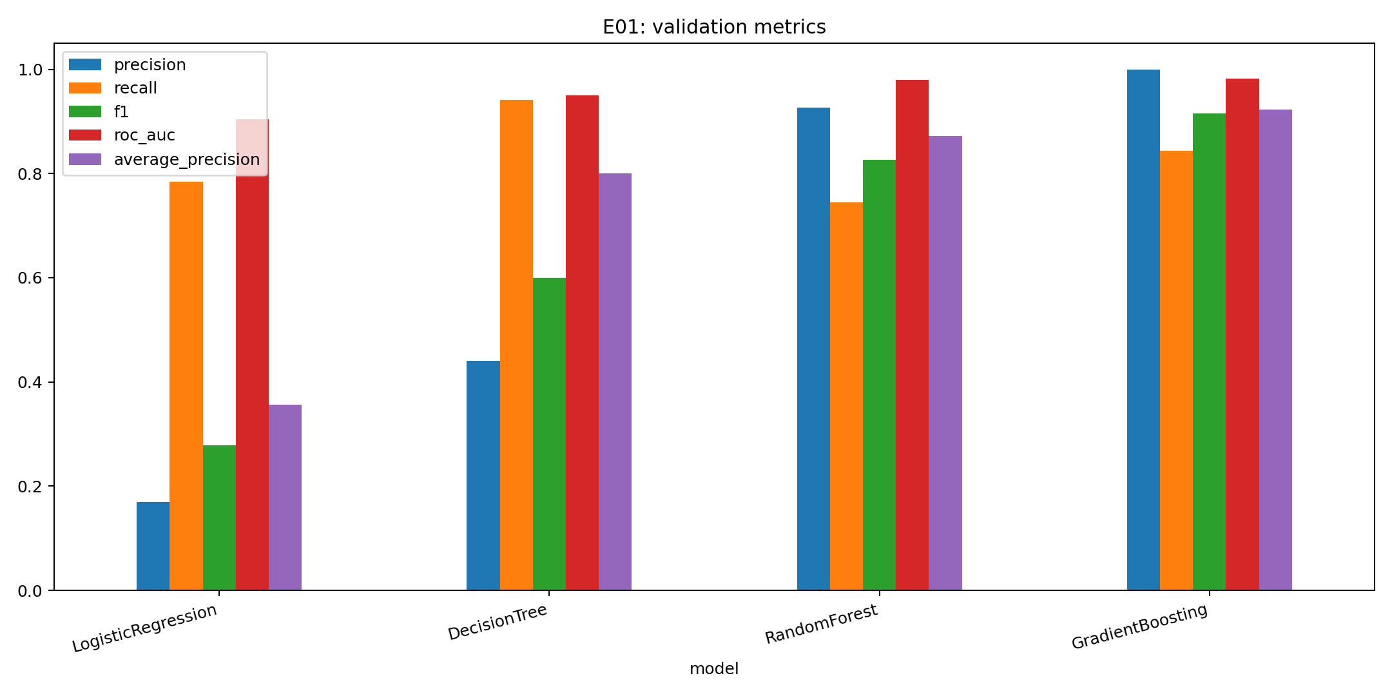
Notes:
Nguồn hình gốc: D:\đồ án máy học\AI4I_KhoiDau\results\final\E01\comparison.png
SHA256: d78812989b94aeca638ff577e3038400a79c74e00510d14cb238228ca8a15fc8

Slide 14

Notes:
Nguồn hình gốc: D:\đồ án máy học\AI4I_KhoiDau\results\final\E01\LogisticRegression\confusion_matrix.png
SHA256: 5c51a27e0080747e2008b605d07af2b3b9c12c1dbbc97c0344941a6217311b95

Slide 15

Notes:
Nguồn hình gốc: D:\đồ án máy học\AI4I_KhoiDau\results\final\E01\DecisionTree\confusion_matrix.png
SHA256: 91825d2d10baebb8b8bf4c3bc60a223419379a8b7b14439ff7b0e69c5ad4f6da

Slide 16

Notes:
Nguồn hình gốc: D:\đồ án máy học\AI4I_KhoiDau\results\final\E01\RandomForest\confusion_matrix.png
SHA256: 69a34756690a6d86dd4bbd7ff5a20a731b21aaee42c58b8a049954e280b04d20

Slide 17

Notes:
Nguồn hình gốc: D:\đồ án máy học\AI4I_KhoiDau\results\final\E01\GradientBoosting\confusion_matrix.png
SHA256: 7b8eb1dc016a57a06629e9b2f55b5c30b2a6da63d71f4a83989c42d195af2221

Slide 18
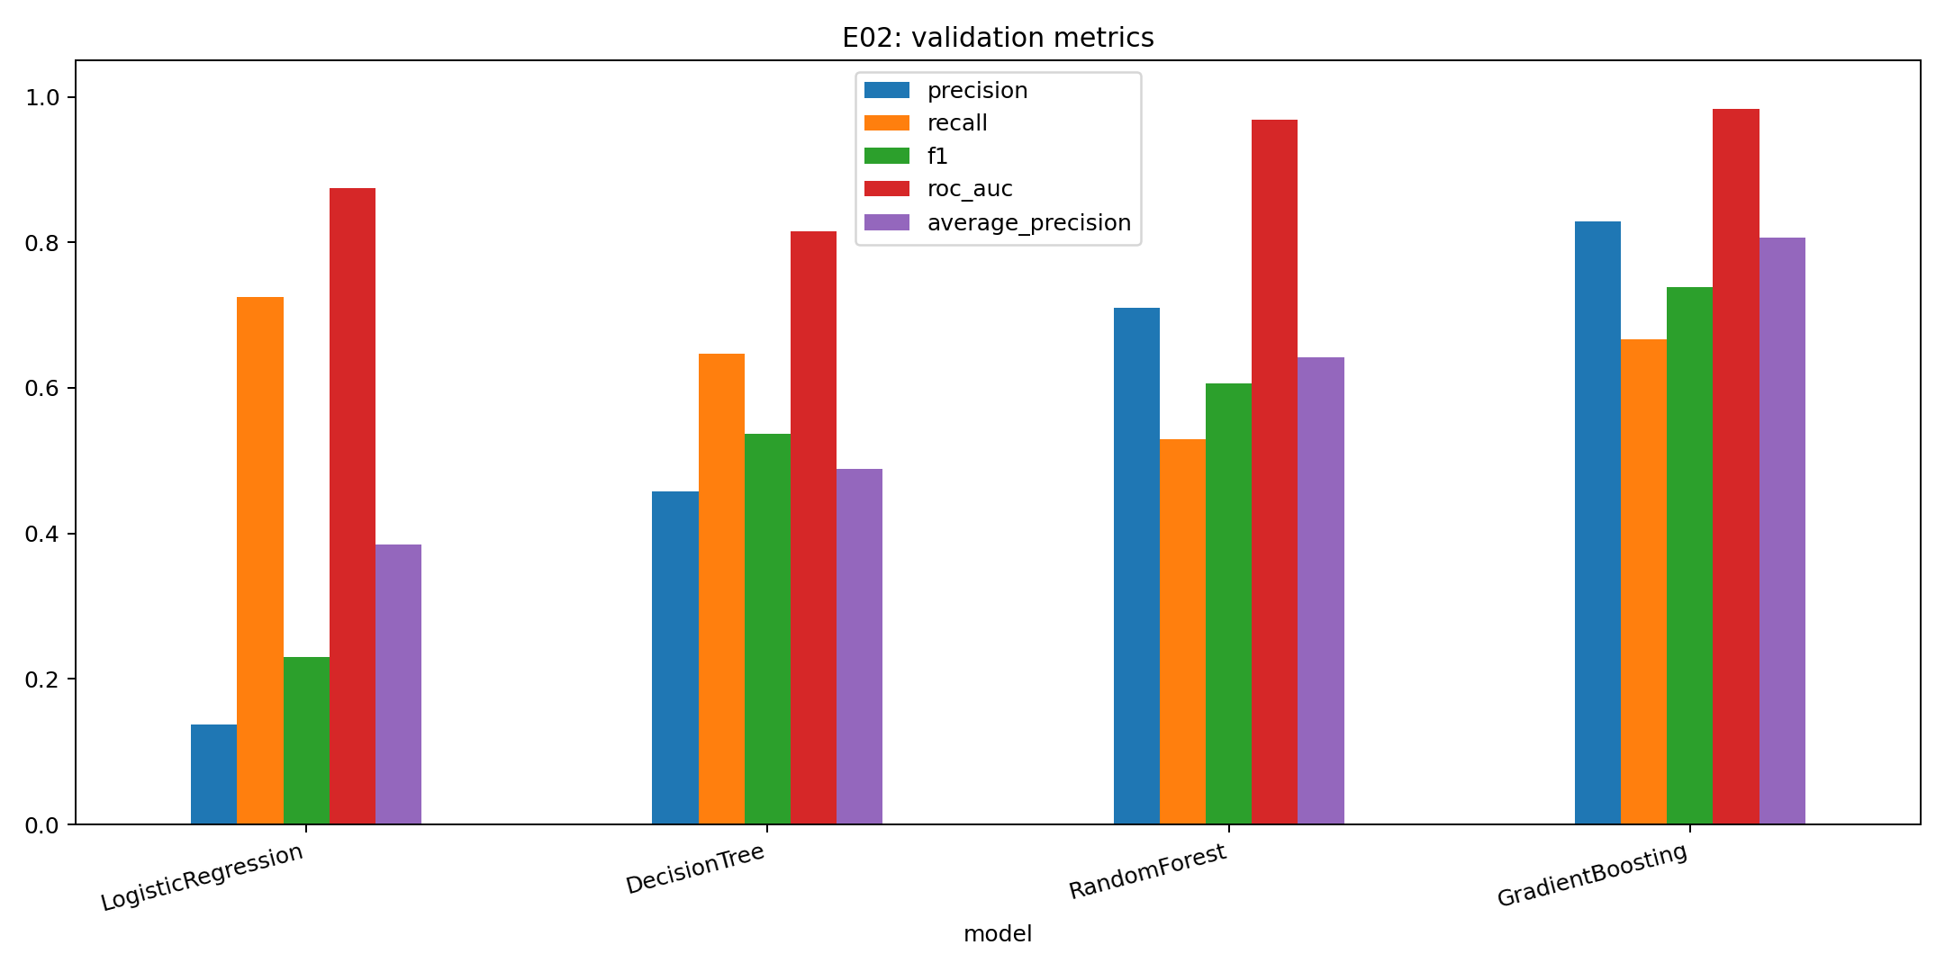
Notes:
Nguồn hình gốc: D:\đồ án máy học\AI4I_KhoiDau\results\final\E02\comparison.png
SHA256: c41a0e7e54ca641493769c1e480e75d4978c40f274321f76a42ae1fddef6eaf6

Slide 19

Notes:
Nguồn hình gốc: D:\đồ án máy học\AI4I_KhoiDau\results\final\E02\LogisticRegression\confusion_matrix.png
SHA256: cca3433835ef3636cd04199d97b2507eff645f4119f52d127174bd0d37632b72

Slide 20
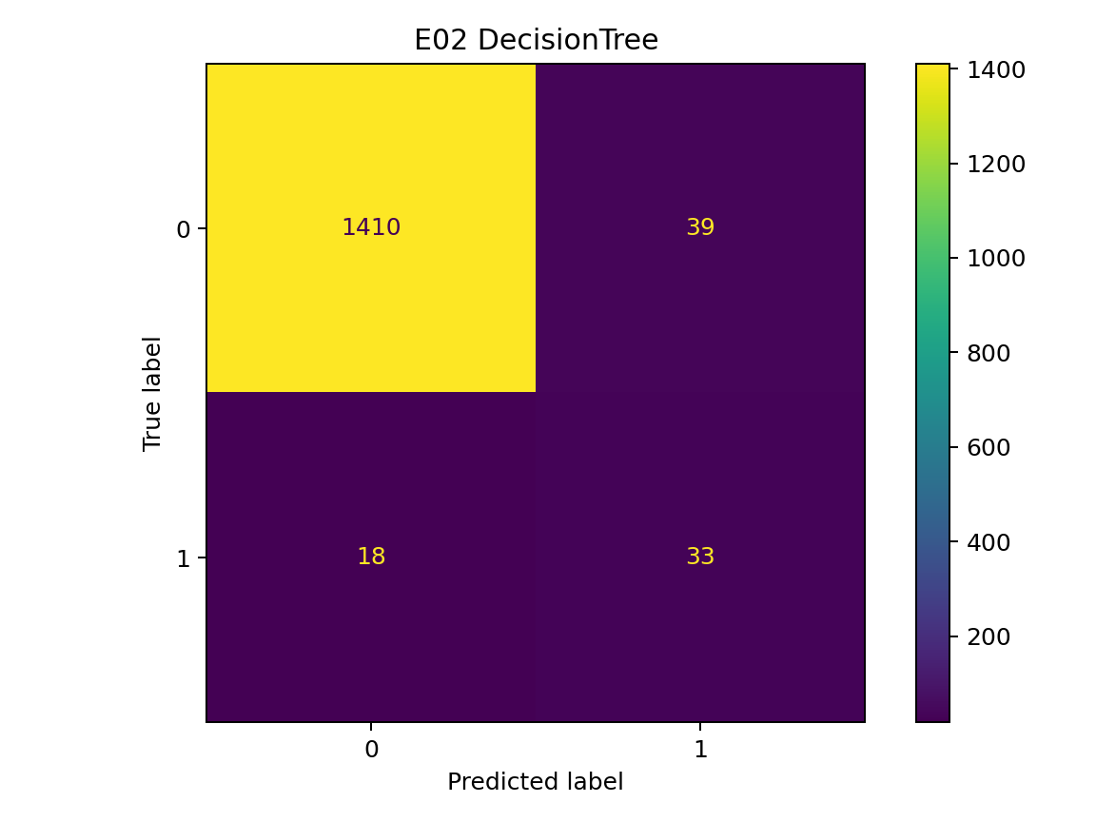
Notes:
Nguồn hình gốc: D:\đồ án máy học\AI4I_KhoiDau\results\final\E02\DecisionTree\confusion_matrix.png
SHA256: ccef2b0ab22dc83f4abc8695b3dd21942879992cf78332c80a485d191b79f474

Slide 21

Notes:
Nguồn hình gốc: D:\đồ án máy học\AI4I_KhoiDau\results\final\E02\RandomForest\confusion_matrix.png
SHA256: f487e589e917eb8f7fed404b1e5eab39c86516a5596d946327ebf672bf7f60dc

Slide 22

Notes:
Nguồn hình gốc: D:\đồ án máy học\AI4I_KhoiDau\results\final\E02\GradientBoosting\confusion_matrix.png
SHA256: 4b4e15839ebf294df35700be5ab9fefc9c5105af4ec65c283497ddedb4e673a4

Slide 23
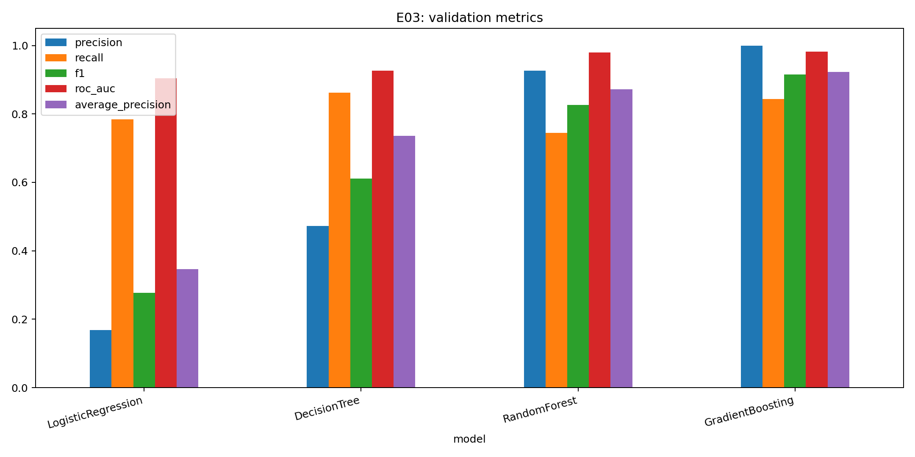
Notes:
Nguồn hình gốc: D:\đồ án máy học\AI4I_KhoiDau\results\final\E03\comparison.png
SHA256: ef64724dc96ddf0d5c06b4a9fc33e9e22557b2815b8732a968fd2e688de2903b

Slide 24

Notes:
Nguồn hình gốc: D:\đồ án máy học\AI4I_KhoiDau\results\final\E03\LogisticRegression\confusion_matrix.png
SHA256: 82e603eed9992d0f7d7c8003401ad83a436828b980095092f09dcca306c32514

Slide 25

Notes:
Nguồn hình gốc: D:\đồ án máy học\AI4I_KhoiDau\results\final\E03\DecisionTree\confusion_matrix.png
SHA256: a75d31906ea11b98ad19a66332b7784af86fcb156738072ac851c450d1beebe8

Slide 26

Notes:
Nguồn hình gốc: D:\đồ án máy học\AI4I_KhoiDau\results\final\E03\RandomForest\confusion_matrix.png
SHA256: c0c42d026e6b02782f5315f5c894cc5c1d0ebca40af0b9da7d068a402abd9f62

Slide 27

Notes:
Nguồn hình gốc: D:\đồ án máy học\AI4I_KhoiDau\results\final\E03\GradientBoosting\confusion_matrix.png
SHA256: 89da9c91cfa4fa56d3b225ac9652894f4c062089cadc9865a4dfcd013aac7d88

Slide 28
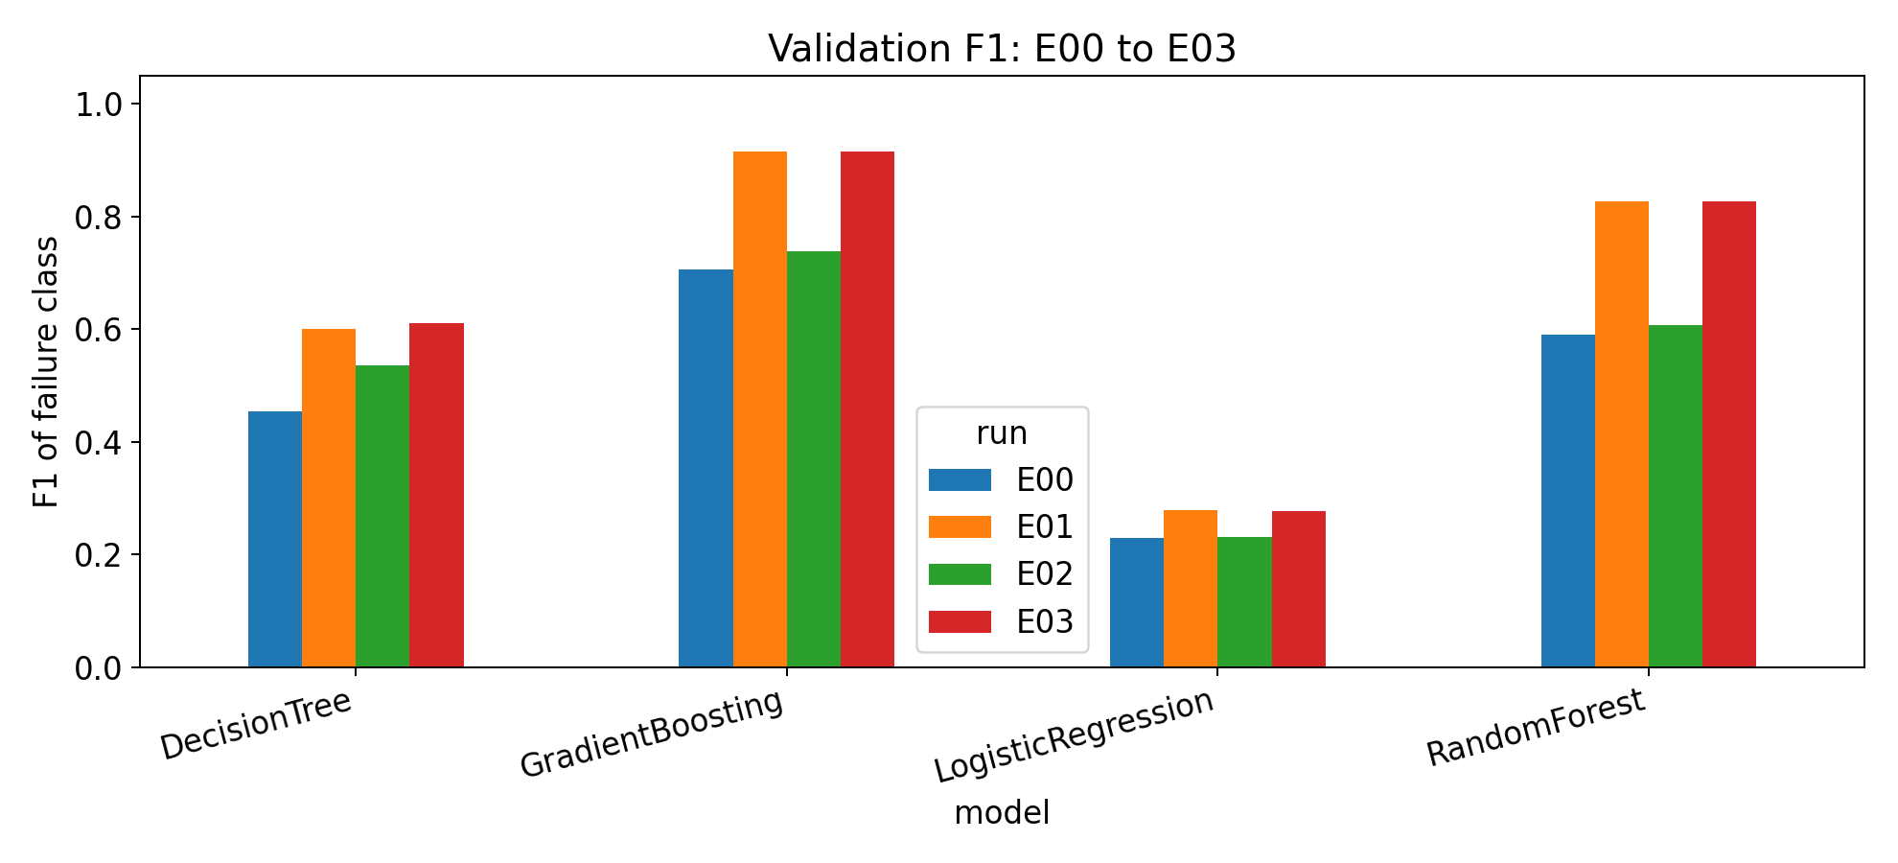
Notes:
Nguồn hình gốc: D:\đồ án máy học\AI4I_KhoiDau\results\final\all_rounds_f1.png
SHA256: a9d9c1c091a4045559ef32341267b743dd236f70f5352b4f81bb081d9525bc34

Slide 29
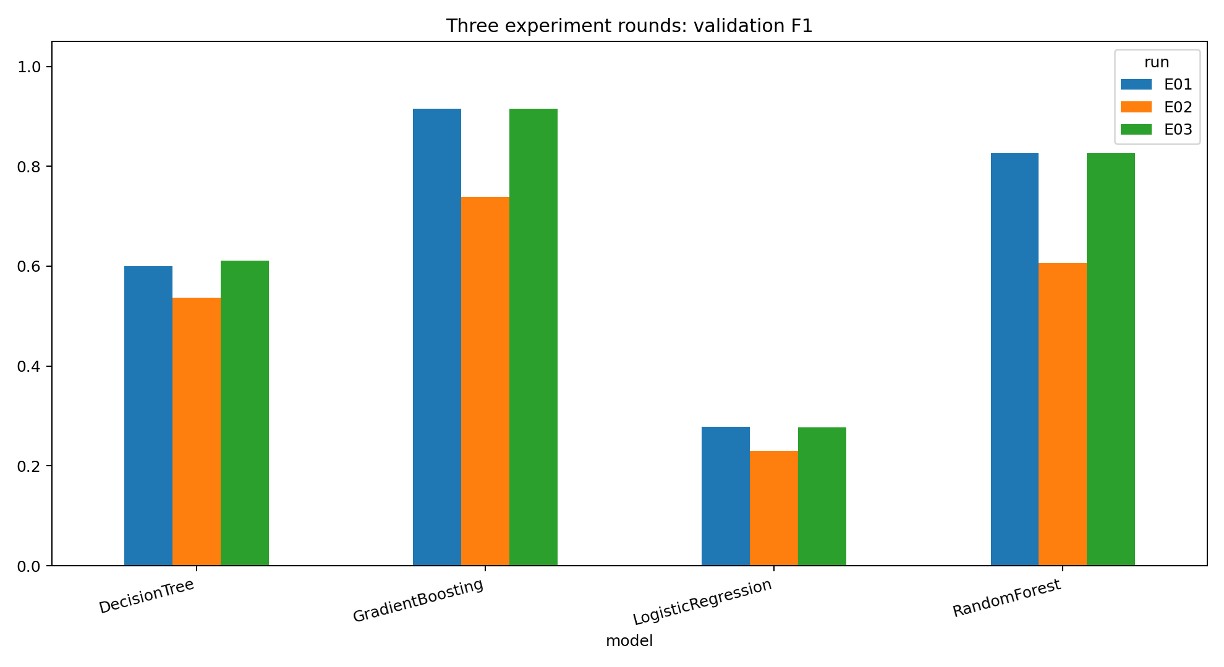
Notes:
Nguồn hình gốc: D:\đồ án máy học\AI4I_KhoiDau\results\final\rounds_f1.png
SHA256: 8cbf7e6447931734bf2d01475172a80a8747255b838e9f8cbb2427eef906d496

Slide 30
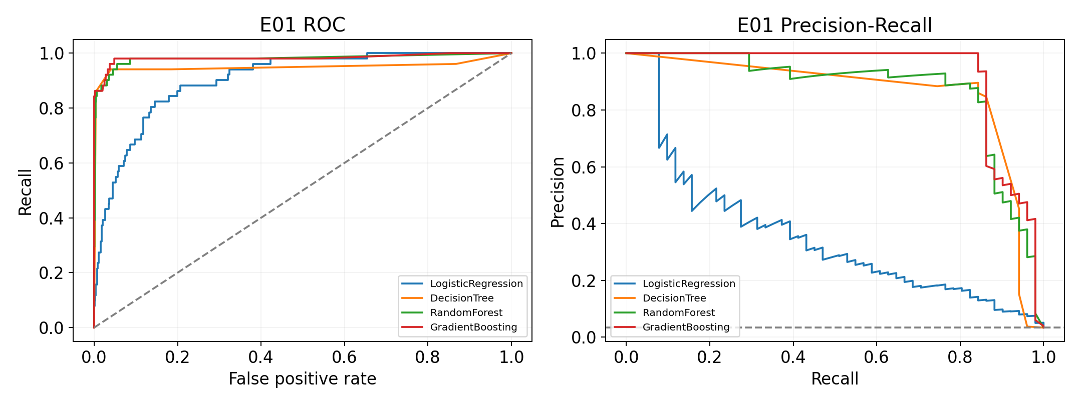
Notes:
Nguồn hình gốc: D:\đồ án máy học\AI4I_KhoiDau\results\final\roc_pr_e01.png
SHA256: 4cb4f8f52bd781889c3f1909217a5ddde0071e8dc8fcd6c82e7aaa2c09719dd5

Slide 31
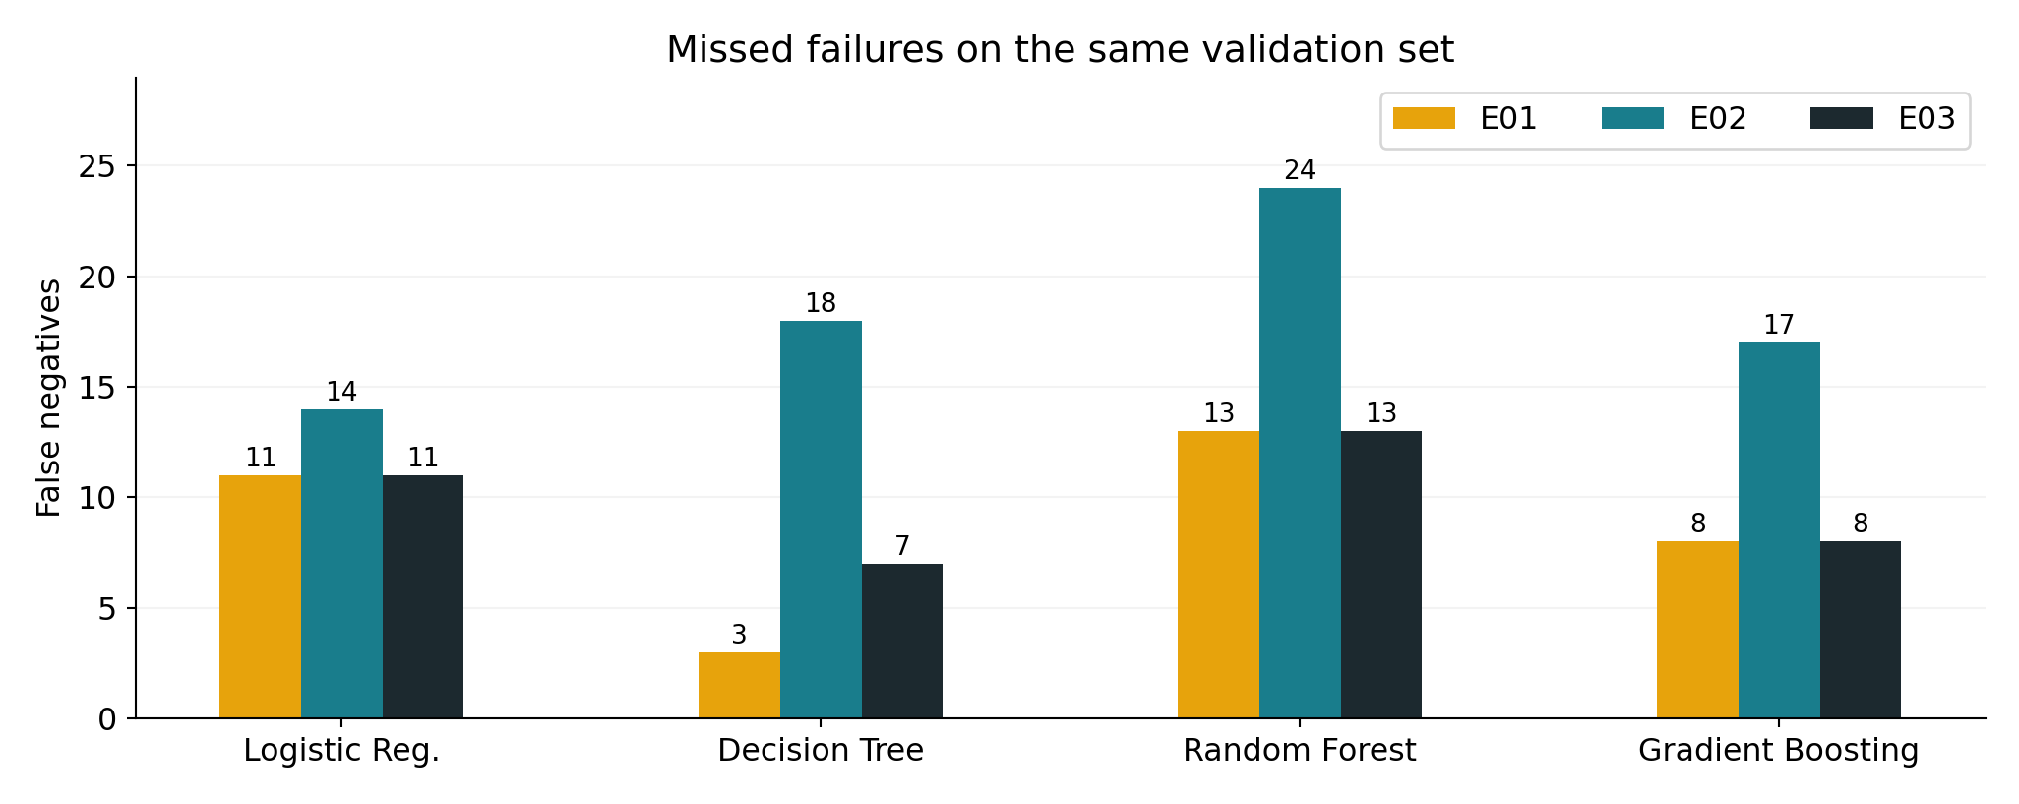
Notes:
Nguồn hình gốc: C:\Users\quock\Documents\Codex\2026-10-28\1-n-i-dung-b-o\work\user_deck_review\figures\fn_comparison.png
SHA256: 9225939f81524cde9ffd75ca27dc903f8f816eef382b23d0c7a4dc558252a64c

Slide 32
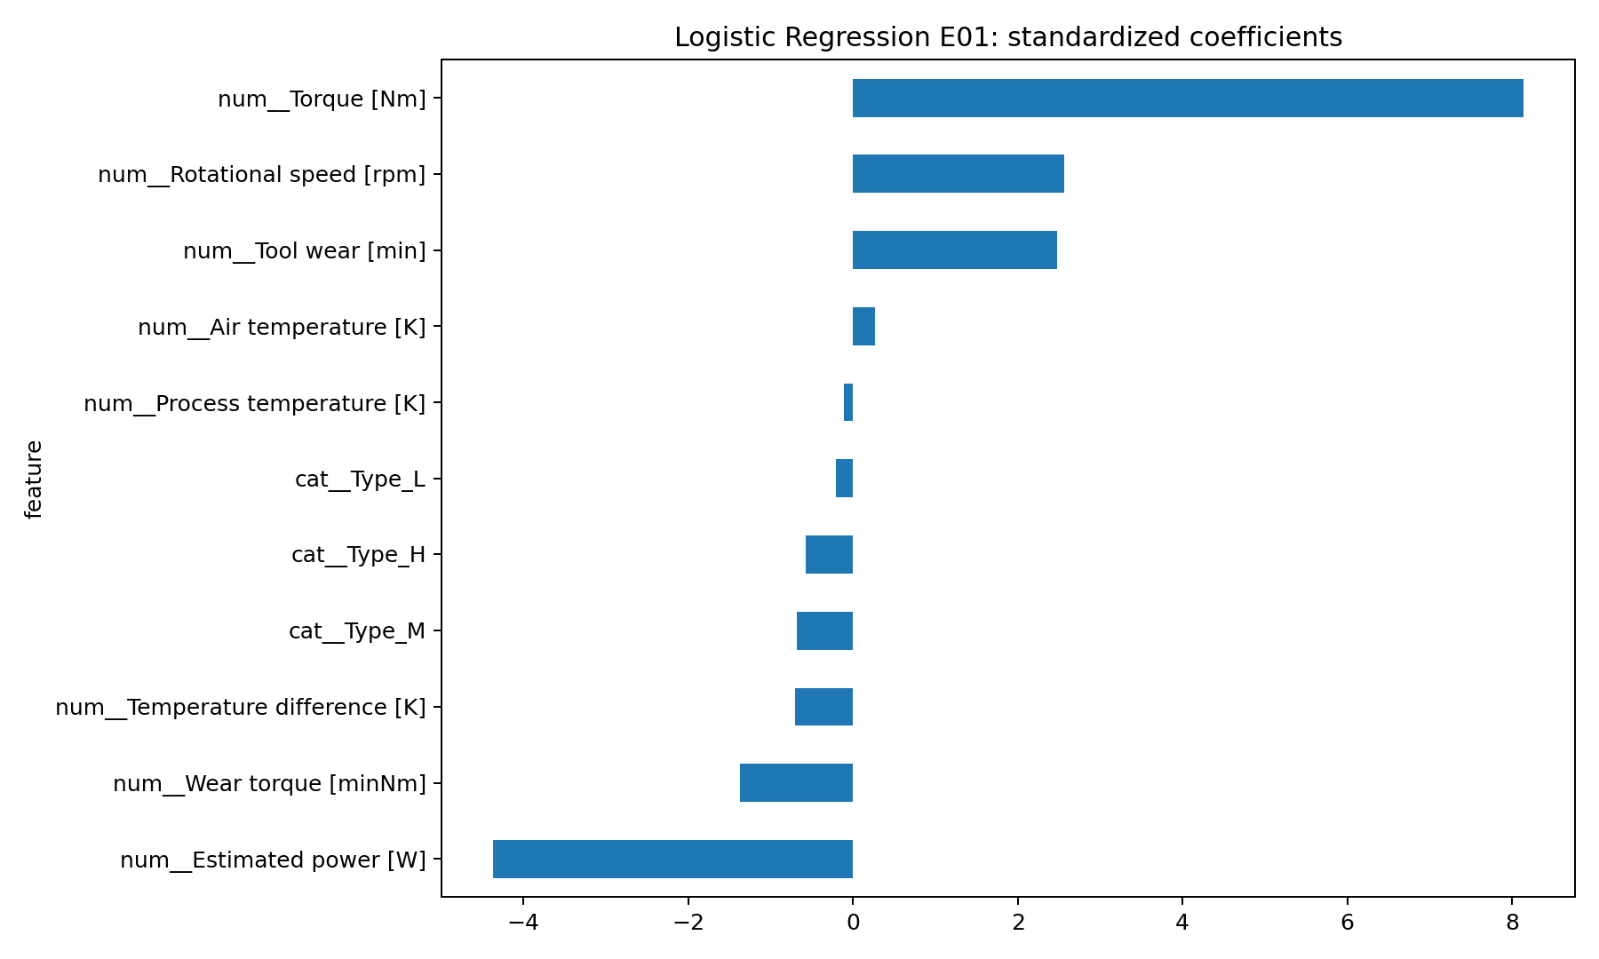
Notes:
Nguồn hình gốc: D:\đồ án máy học\AI4I_KhoiDau\results\final\algorithm_evidence\LogisticRegression\model_structure.png
SHA256: 6a2e0674a7606c97de02545fb22f3b595c50ef34429262ce90ae15a4d2941671

Slide 33
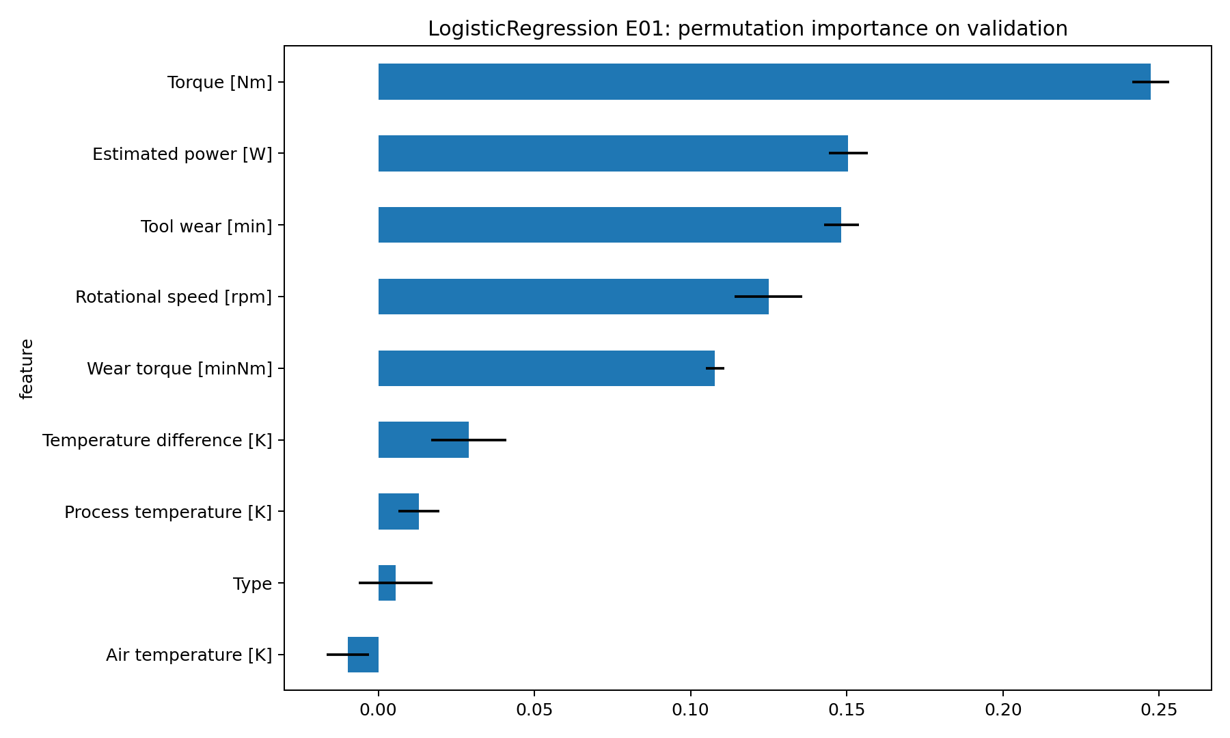
Notes:
Nguồn hình gốc: D:\đồ án máy học\AI4I_KhoiDau\results\final\algorithm_evidence\LogisticRegression\permutation_importance.png
SHA256: 139aa97c50c5298b9461964a503bd49a30b51e313ca3af6da0f4a3b79e57f32e

Slide 34
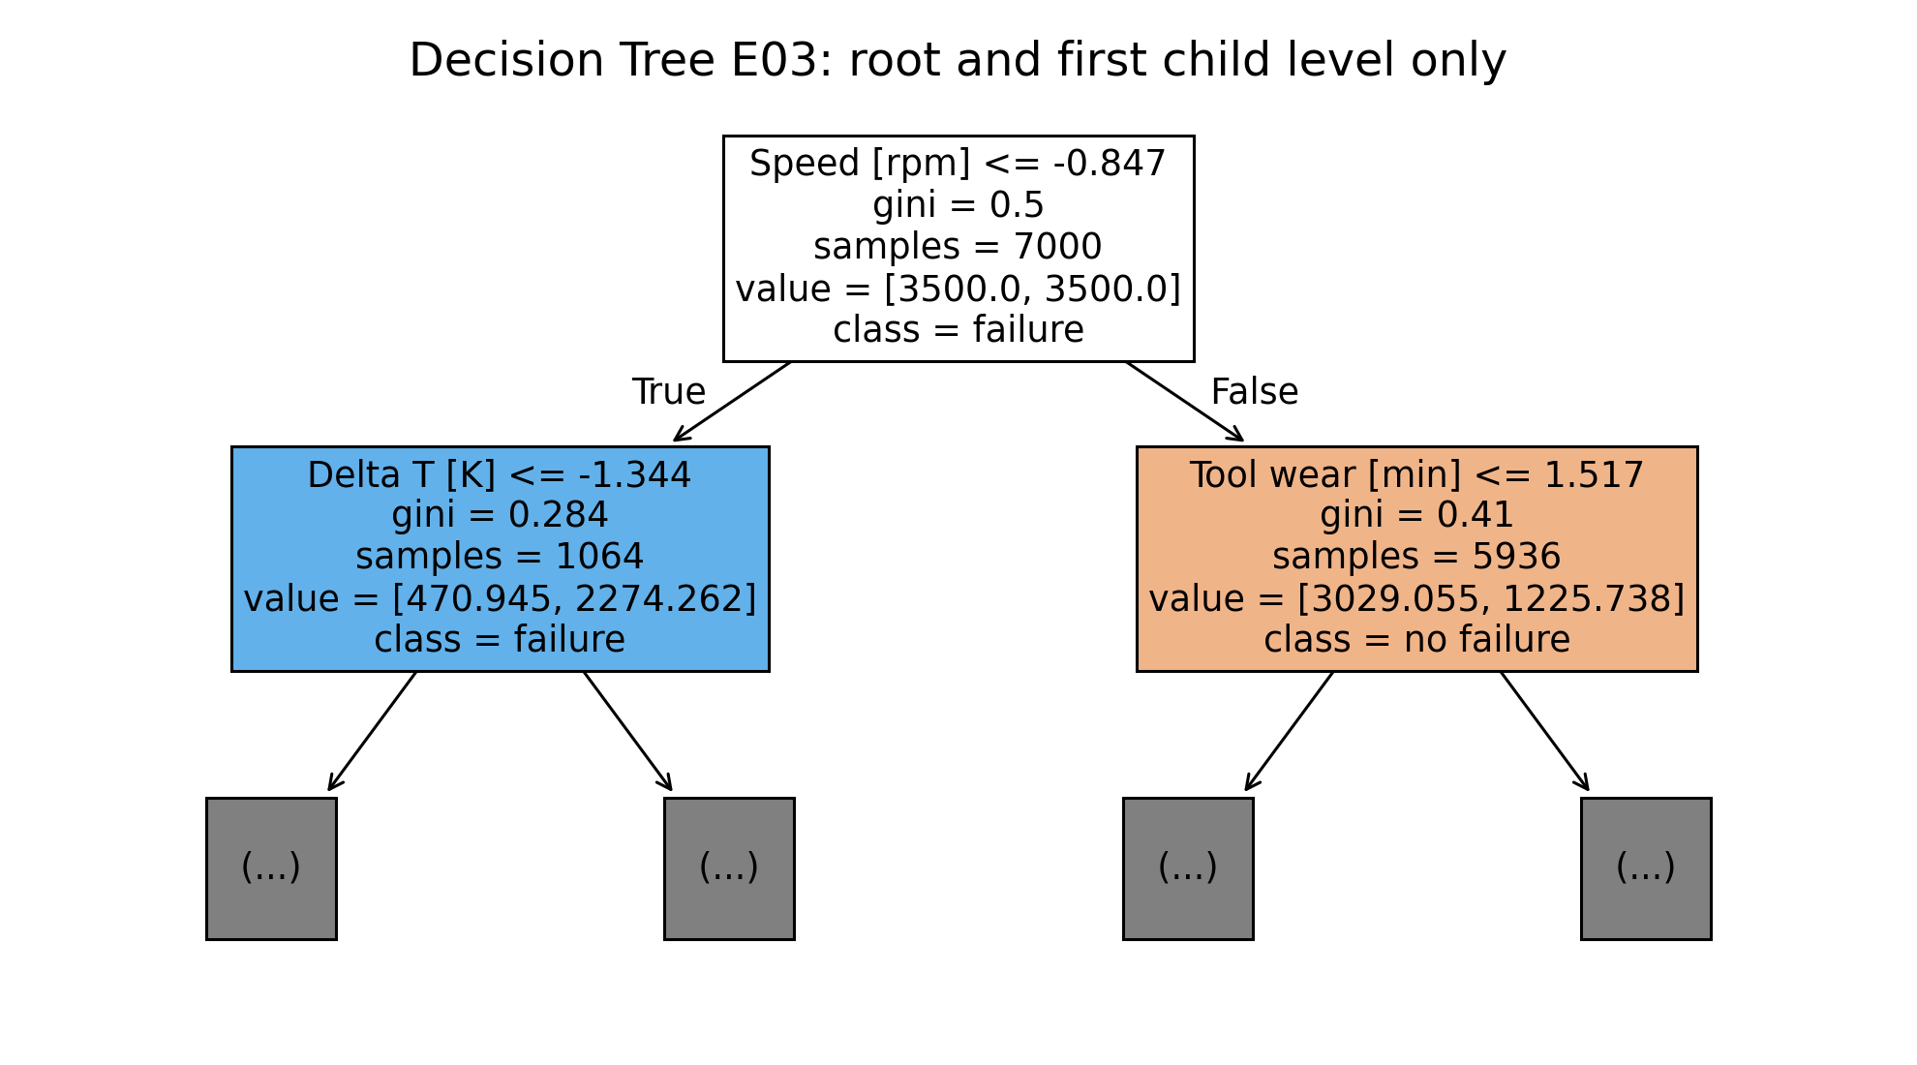
Notes:
Nguồn hình gốc: D:\đồ án máy học\AI4I_KhoiDau\results\final\algorithm_evidence\DecisionTree\model_structure.png
SHA256: 55d46e709891a7f70cee8aeba8e0b78104f40d42cda194a30163af227d6033f5

Slide 35
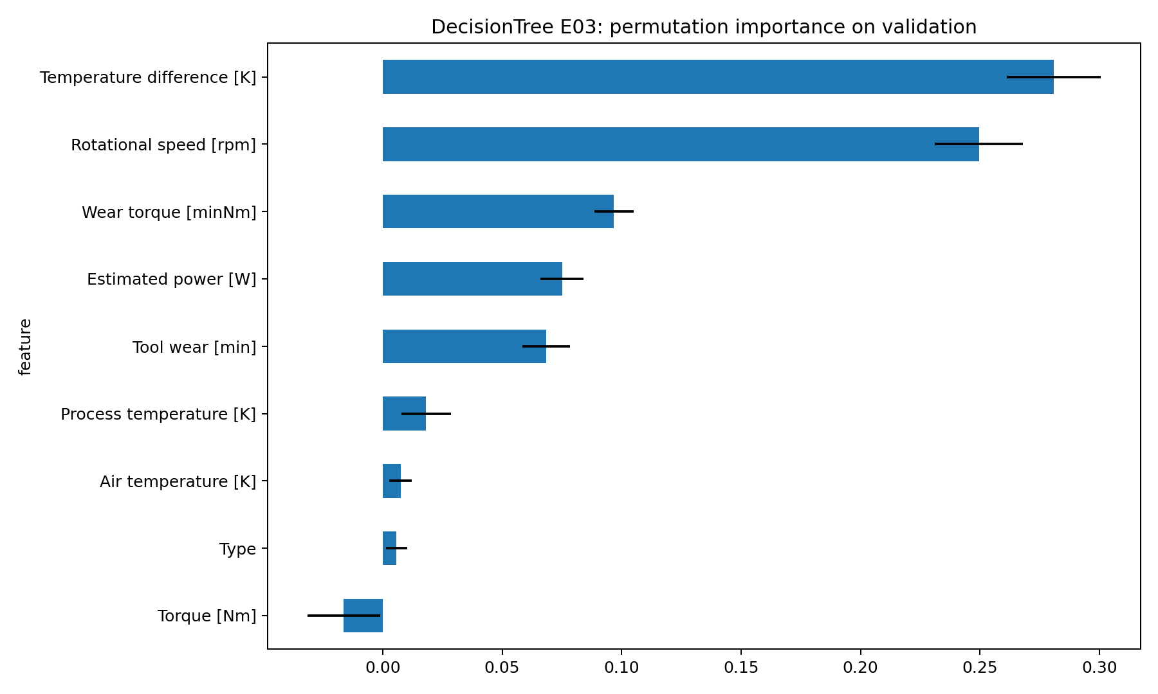
Notes:
Nguồn hình gốc: D:\đồ án máy học\AI4I_KhoiDau\results\final\algorithm_evidence\DecisionTree\permutation_importance.png
SHA256: ac08bbff011778811dd8870353d3545927acd0c983e3f371d4d00a5391d2f0e0

Slide 36
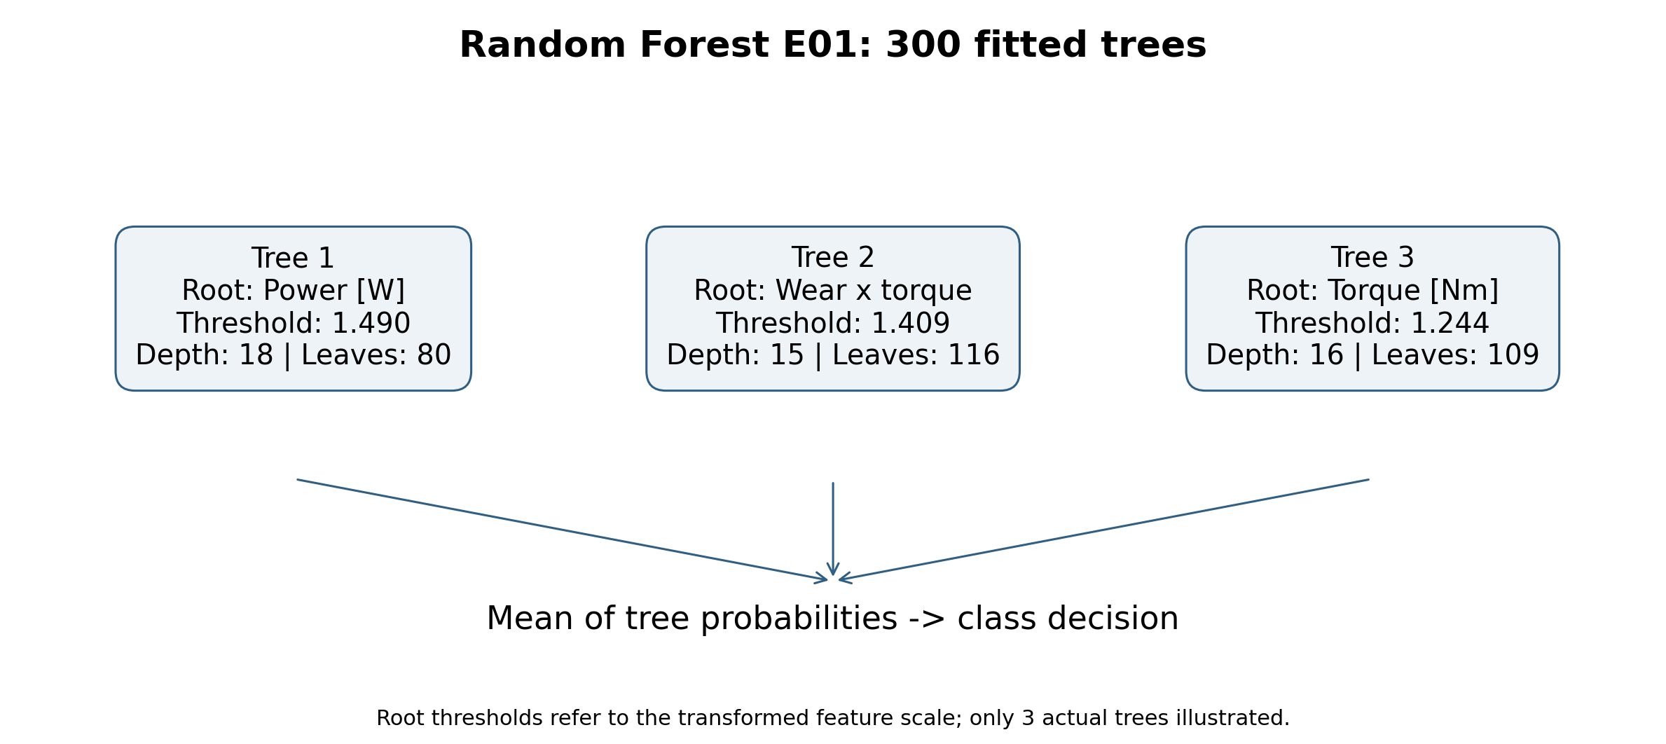
Notes:
Nguồn hình gốc: D:\đồ án máy học\AI4I_KhoiDau\results\final\algorithm_evidence\RandomForest\model_structure.png
SHA256: cbab31765d4c0d09cfc9e37c87ca3ac0243854b5293a7c3ed65d475a466c2a1a

Slide 37
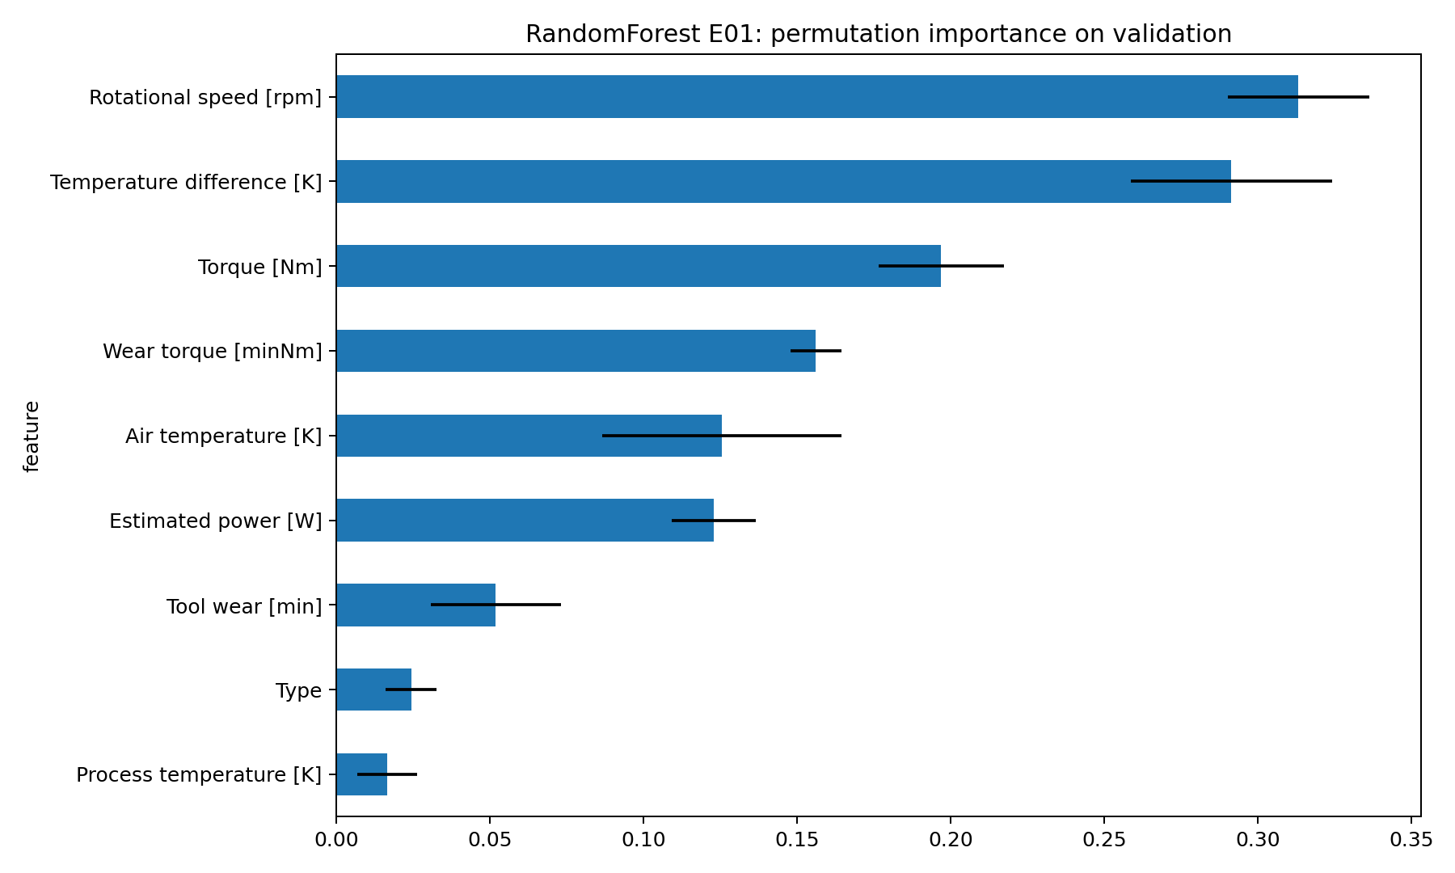
Notes:
Nguồn hình gốc: D:\đồ án máy học\AI4I_KhoiDau\results\final\algorithm_evidence\RandomForest\permutation_importance.png
SHA256: 35d006aae1a980683c5880db19d6bb5d87a27be90e15f83b674c2f2bc4647212

Slide 38
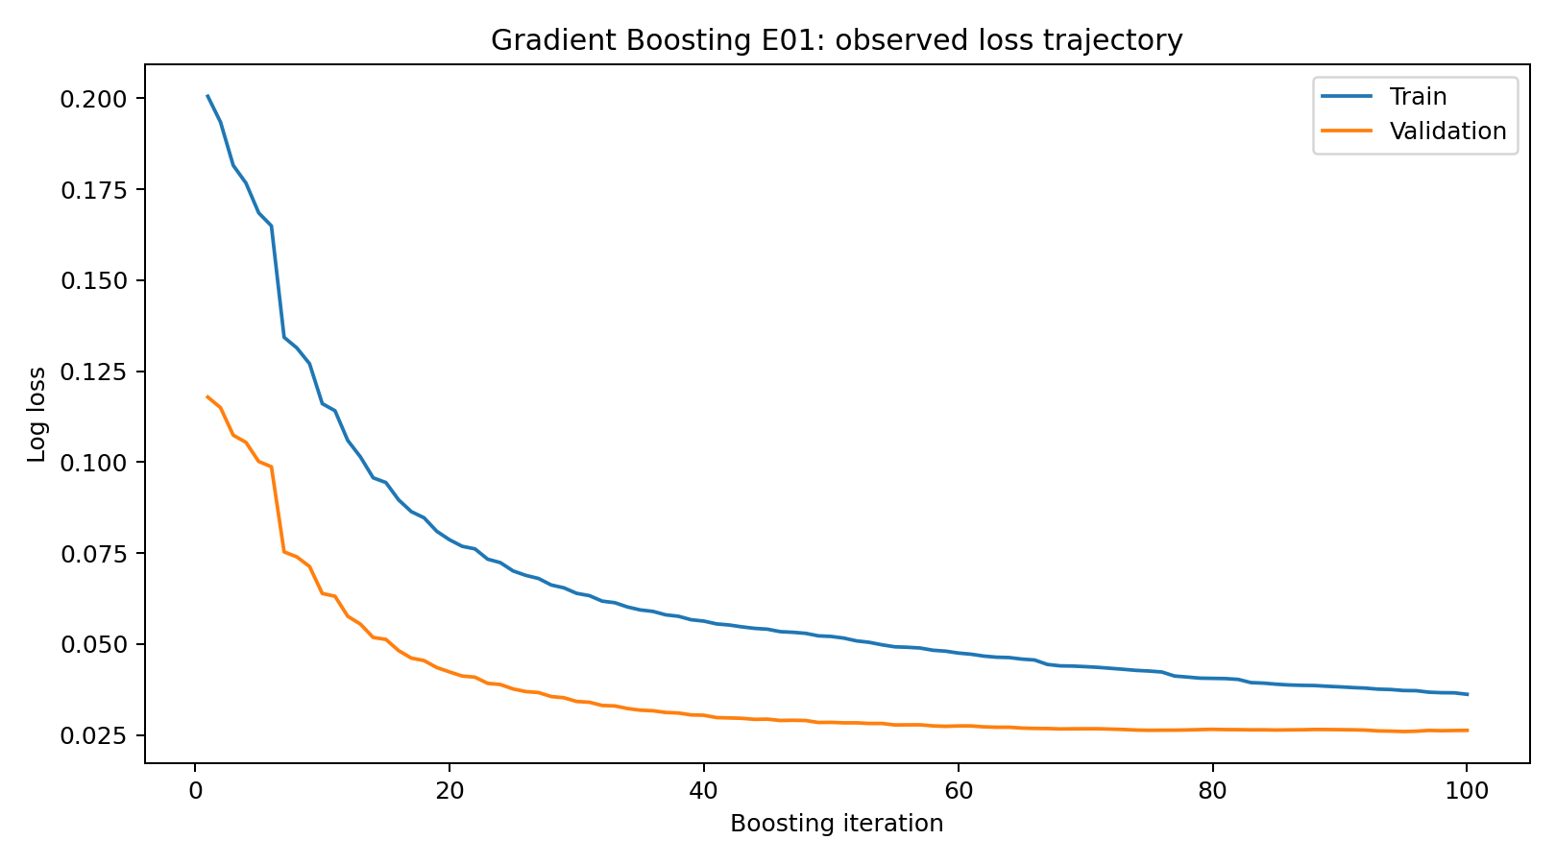
Notes:
Nguồn hình gốc: D:\đồ án máy học\AI4I_KhoiDau\results\final\algorithm_evidence\GradientBoosting\model_structure.png
SHA256: 5277bbc5269061ff6f7b358d8aee4ecf9c7ecbf302ad68fc7ec7155fb7596c17

Slide 39
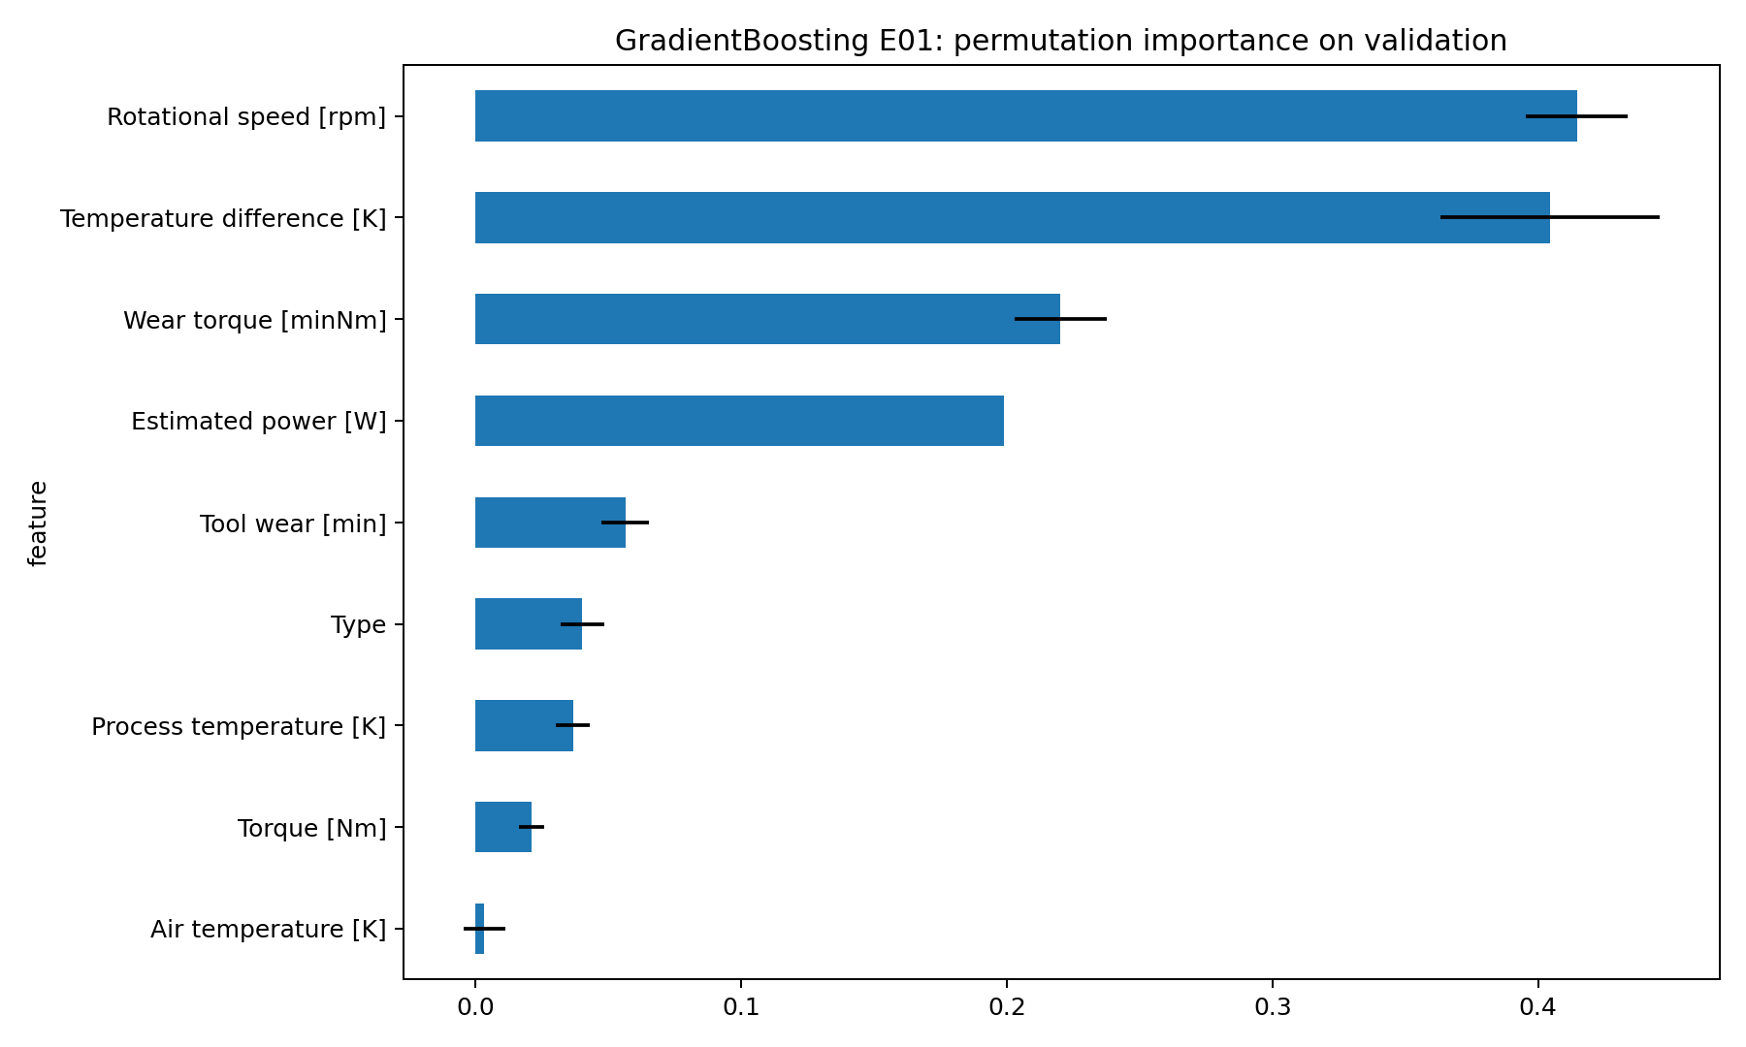
Notes:
Nguồn hình gốc: D:\đồ án máy học\AI4I_KhoiDau\results\final\algorithm_evidence\GradientBoosting\permutation_importance.png
SHA256: 28864d6e654ad6b004cc874949b9507e8c0732ab973e9c8074a0ba60123690cf

Slide 40
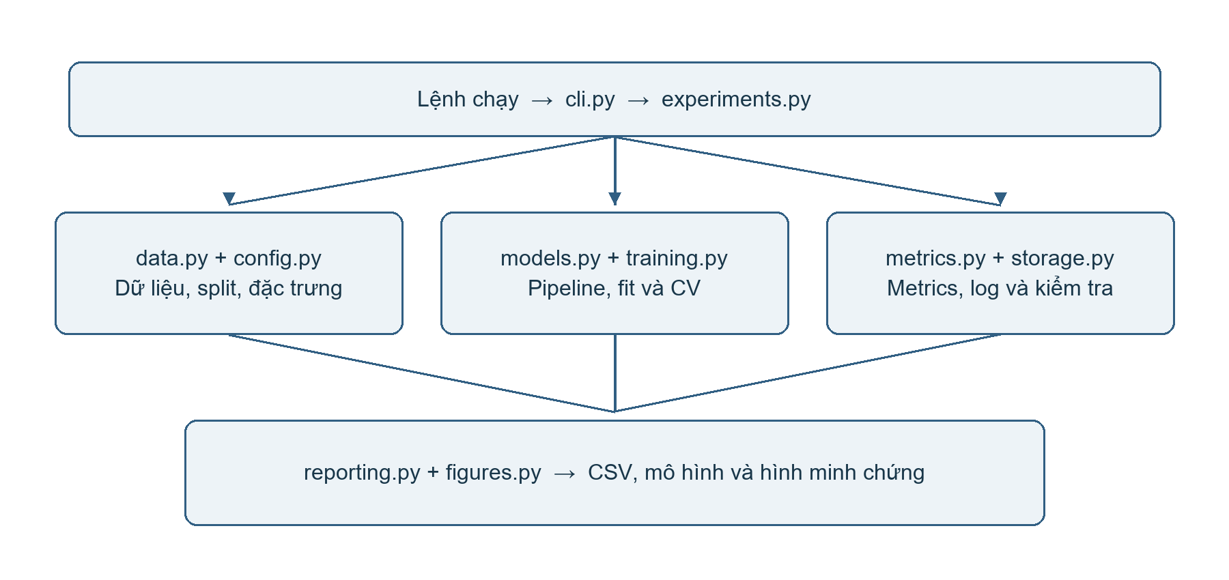
Notes:
Nguồn hình gốc: C:\Users\quock\Documents\Codex\2026-10-28\1-n-i-dung-b-o\work\word_report\clean_architecture.png
SHA256: 5c95e92cf6d32b73f519c1e8bce3719cc3ca0254fce882f20f09db581fdeb2ab

